Slide 1
GENEL OLARAK
Alacaklının alacağına kavuşması yönünde alacaklının ve borçlunun menfaatlerine uygun satış işlemlerinin hak kaybına sebebiyet verilmeyecek şekilde, sağlıklı, etkin ve eksiksiz olarak yürütülmesi için satış öncesi satış sonrası iş ve işlemler büyük bir öneme sahiptir.

Slide 2
EĞİTİMİN AMACI
Bu eğitim modülünün amacı; katılımcıların İcra Dairelerince haczolunan mahcuzların, ipoteğin veya rehnin paraya çevrilmesi yolu ile yapılan takiplerde yapılacak satış işlemlerinde satış öncesi hazırlık, paraya çevirme, ihalenin feshi davası sonuçları, satış sonrası işlemleri (tescil, teslim) konularında bilgi beceri ve yetkinliklerinin artırılması ile bu konudaki uygulama birliğinin sağlanmasıdır.

Slide 3
EĞİTİMİN KAZANIMLARI
Satış kavramını ve satış aşamasının icra prosedüründeki yerini bilir.
Satış ve paraya çevirme iş ve işlemleri ile ilgili mevzuat hükümlerini bilir.
Satış iş ve işlemlerinin mevzuata uygun olarak yerine getirilmesinin icra prosedüründeki önemini bilir.
Satış usullerini bilir.
Satış talebi halinde talebin mevzuata uygun olup olmadığı konusunda bilgi sahibi olur.
Satışa hazırlık ve sonrası aşamalarda nelere dikkat edileceğini bilir.

Slide 4
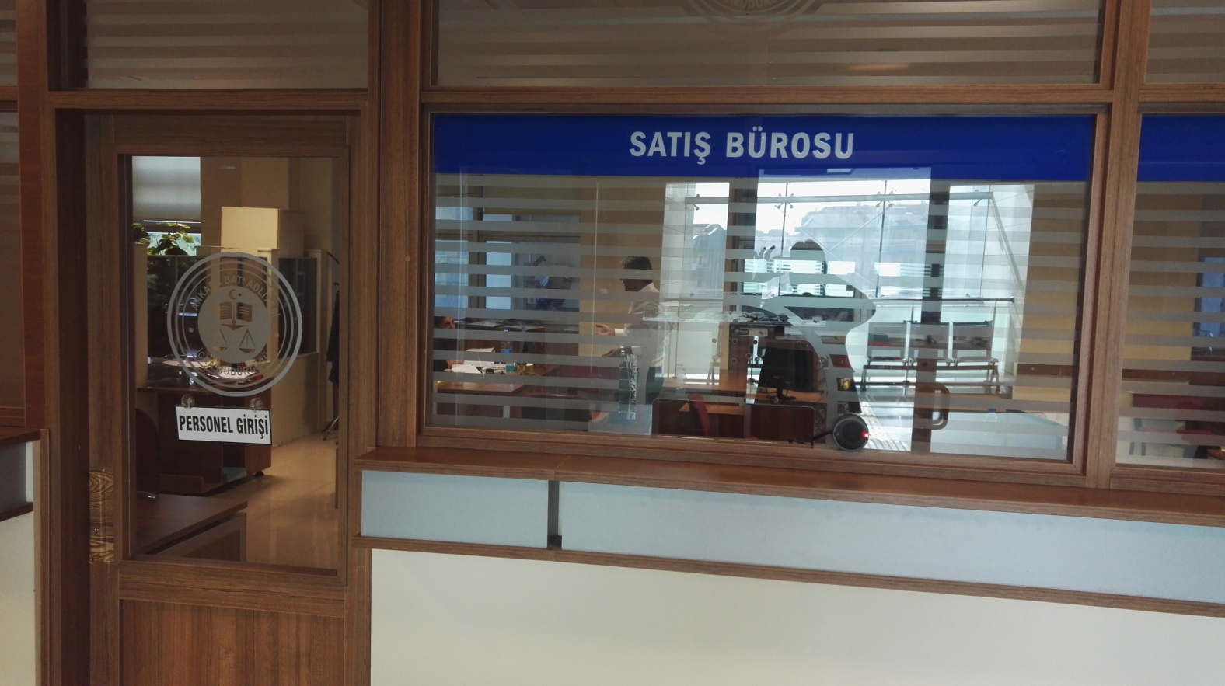

Slide 5
İCRA İFLAS
KANUNUNDA
SATIŞ DENİLİNCE
AKLINIZA NE
GELMEKTEDİR?

Slide 6
SATIŞ
Satış Kavramı
İcra ve İflas Hukukunun en önemli ve hassas kavramlarından biri olup, borçlunun borcunu ödeyememesi halinde alacaklının borçludan alacağını tahsili amacıyla üzerinde haciz veya ipotek kaydı bulunan borçluya ait malın borçlunun rızasına bakılmaksızın önceden belirlenen bir zamanda en yüksek teklifte bulunan ilgiliye İcra Dairesi kanalıyla cebren satılarak paraya çevrilmesi işlemidir.

Slide 7
SATIŞ
PARAYA ÇEVİRME USULLERİ
Paraya Çevirme İşlemleri İİK 106-137 mad. arasında düzenlenmiştir.
Açık Artırma Usulü ile Satış
Rızaen Satış (İİK 111-a)
Pazarlık Usulü ile Satış (İİK.119)

Slide 8
1-Satış Talebi
Talep için müddetler ve giderlerin yatırılması:
Madde 106 – (Başlığı ile Birlikte Değişik:24/11/2021-7343/9 md.)
İİK 106’ncı maddesi ile satış isteme süreleri belirlenmiştir.
Satış isteme süreleri 1 yıldır.
Satış talebi ile birlikte avansın peşin yatırılması zorunludur.
Avansın peşin yatırılmaması halinde satış talebi vaki olmamış sayılır.
Satış işlemleri sırasında tarife gereğince yatırılan avansın yetersiz kalması halinde muhtıra ile eksik avans tamamlattırılabilir.

Slide 9
Talep hakkı:
Madde 107 – Her alacaklı mensup olduğu derece namına satış talebinde bulunabilir. 100 üncü maddenin son fıkrası mucibince hacizleri evvelki dereceden artacak bedeller için muteber olan alacaklılardan her biri dahi mensup olduğu derece namına satış isteyebilir.
Aynı derecedeki bir alacaklının satış talep etmesi diğer alacaklıların talep hakkını ortadan kaldırmaz.
HGK. 2000/19/1610 E. 2000/1703 K.
“…aynı dereceye ait alacaklılardan birinin satış istemesi halinde, haciz, bahis konusu derece için düşmeyip, hüküm ve tesirini icra edeceğinden müşteki (diğer) alacaklının ayrıca satış istemesine gerek olmayacaktır.”

Slide 10
Muvakkat haciz halinde:
Madde 108 –
Haczi muvakkat olan alacaklı satış talebinde bulunamaz ve hakkında 106’ncı maddedeki müddetler cerayan etmez. (Ek: 6/6/1985-3222/12 md.) Muvakkaten veya ihtiyaten haczedilen mallar ancak 113 üncü maddenin son fıkrasında yazılı hallerde satılabilir. (Peynir, Domates vb. gibi bozulmaya yüz tutabilecek mahcuzlar)

Slide 11
Satışın tatili:
Madde 109 –
Satış bedeli, haklarında haciz katileşmiş olan alacakların mecmu miktarına baliğ olursa satış tatil edilir.
Hacizli malların birinin ya da birkaçının satılması tüm hacizleri kesinleşmiş alacakların toplamını karşılıyor ise karşılayan kısım dışındaki hacizli malların satışının yapılmaması gerekir.
-İstisna-
İpotek takiplerinde, ipotek borcu karşılanması halinde (ipotekten önce, başkaca bir ipotek ve haciz yok ise) diğer taşınmazların satışı düşürülür. (İpotekten önce, başkaca bir ipotek veya haciz var ise bu dosyaların alacak miktarı da karşılanana kadar satışa devam edilir). (Yargıtay 12. Hukuk 2017/562-2541)

Slide 12
Haczin kalkması:
Madde 110 – (Değişik: 2/7/2012-6352/22 md.)
Bir malın satılması kanuni müddet içinde istenmez veya (…)(1) talep geri alınıp da kanuni müddet içinde yenilenmezse o mal üzerindeki haciz kalkar. Hacizli malın satılması yönündeki talep bir defa geri alınabilir.
Yasanın birinci fıkrasında haczin hangi şartlar dâhilinde düşeceği belirtilmiştir. Bunlardan ilki malın satışının kanuni müddet içinde istenmemesidir.
Haczin bir diğer düşme nedeni ise satış talebinin geri alınıp da kanuni müddet içinde yenilenmemesidir.
İpotek takipleri için satış isteme süreleri ödeme veya icra emrinin tebliğinden itibaren başlar.(m.150/e)

Slide 13
ÖRNEK
HACİZ DOSYASI ALICI ÇIKMAMASI
01/08/2022 Haciz tarihi
01/02/2023 Satış talebi ve satış avansı yatırma
01/05/2023 İhalede alıcı çıkması
Haciz tarih tarihi ile satış talebi arası 6 ay geçmiş satış talebi ile ihalede alıcı çıkması arası süre durmuştur İİK 106 ve 115/7 maddesi gereğince
Kalan süre: 6 ay + Bir yıl = 18 AY
01/11/2024 tarihine kadar satış talebinde bulunabilir.

Slide 14
ÖRNEK
İPOTEK DOSYASI SATIŞ İSTEME SÜRESİ
01/08/2022 Tebliğ tarihi
01/02/2023 Satış talebi ve satış avansı yatırma
01/05/2023 İhalenin feshi davasının kesinleşmesi
01/11/2023 Tarihine kadar satış isteyebilir
Rehin ve ipotek takiplerinde İİK150/g maddesi 106’ncı maddeye atıf yapmadığından artı 1 yıllık süre eklenmez,
Yargıtay 12 hukuk Daresinin 24/05/2022 tarih ve 2022/3323 – 2022/6222 esas aynı ile ihalenin feshinde kalan süre içinde düşünülür.
Yargıtay 12. Hukuk Dairesi Esas No: 2021/7685 Karar No:2022/6229 (İpotek)

Slide 15
ÖRNEK
HACİZ DOSYASI VAZGEÇME
01/08/2022 Haciz tarihi
01/02/2023 Satış talebi ve satış avansı yatırma
01/05/2030 Alacaklı satıştan vazgeçti
Satıştan vazgeçme tarihi 01/05/2030 tarihinden sonra kalan süre: 6 ay
01/11/2030 tarihine kadar satış talebinde bulunulur.
(Yargıtay 12 Hukuk Dairesi 2022/3323 esas 2022/6222 karar.)

Slide 16
Taksitle ödeme:
Madde 111 – Borçlu, alacaklının satış talebinden evvel borcunu muntazam taksitlerle ödemeyi taahhüt eder ve birinci taksiti de derhal verirse icra muamelesi durur.
Borçlunun tek taraflı taahhütte bulunabilmesi;
Bu isteğin alacaklının satış talebinden evvel olmasına,
Birinci taksitin de peşin verilmesine,
Borca yetecek kadar malın haczedilmiş olmasına,
Taksitlerin her birinin borcun dörtte birinden az olmamasına,
Taksitlerin aydan aya verilmesine,
Son olarak da bu sürenin üç aydan fazla olmaması şartlarına bağlanmıştır.
Borçlunun tek taraflı taahhüdünde alacaklının muvafakati gerekmez. Çünkü borçlu bu hakkını direk kanundan yararlanarak kullanmaktadır.
Üçüncü fıkrada borçlu ile alacaklının karşılıklı anlaşarak borcun taksitlendirilmesi söz konusudur. İki taraflı taahhütte toplam süresinin 10 yılı aşamayacağı şartı vardır.
Her iki durumda da takip duracak ve satış isteme süreleri işlemeyecektir.

Slide 17
Borçluya satış yetkisi verilmesi:
Madde 111/a- (Ek:24/11/2021-7343/12 md.)
MADDE 111/a- (Ek:24/11/2021-7343/12 md.)
Borçlu, kıymet takdirinin tebliğinden itibaren yedi gün içinde haczedilen malının rızaen satışı için kendisine yetki verilmesini talep edebilir. Kıymet takdiri yapılmadığı durumlarda borçlu da kıymet takdiri yapılmasını isteyebilir. İcra müdürü, kıymet takdirinin kesinleşmesinden sonra cebrî satış işlemlerini durdurarak borçluya on beş günlük süre verir.

Slide 18
Rızai satışta bedel, malın muhammen kıymetinin yüzde doksanına karşılık gelen miktarı ile o malla güvence altına alınan ( ipotek ve rehinler İİK 23 ) alacakların toplamından hangisi fazla ise satış isteyenin alacağına rüçhanı bu miktarı ve ayrıca bu miktara ilave olarak bu aşamaya kadar bu mahcuz için yapılan takip masrafları toplamından az olamaz.
Bu madde rehin ve ipotek takiplerinde uygulanmaz.
KDV alınmaz. İhale Damga Vergisi alınır. (Adalet Bakanlığı İcra İşleri Dairesi Başkanlığının 02.06.2022 tarihli 86420598-417/5667 sayılı İcra ve İflas Kanununu Uyarınca Borçluya Satış Yetkisi Verilmesine Dair Yönetmelik)
Mülkiyet mahkemenin kabul kararı ile değişeceğinden bedelin paylaştırılması da bu tarih itibariyle değerlendirilecektir.
Rızaen satış yapılması halinde tahliye işlemleri 135. madde uyarınca yerine getirilecektir.

Slide 19
Elektronik ortamda açık artırma suretiyle satış:
MADDE 111/b- (Ek:24/11/2021-7343/13 md.)
Haczolunan malın satışı, Ulusal Yargı Ağı Bilişim Sistemine entegre elektronik satış portalında açık artırma suretiyle yapılır.
Açık artırmada teklif verme süresi yedi gündür.
Teklifler arasındaki fark, satışa çıkarılan malın muhammen kıymetinin binde birinden ve her hâlde yüz Türk lirasından az olamaz.
Açık artırmada en yüksek teklifi veren, artırma süresi içinde kendisinden yüksek bir teklif verilmedikçe teklifini çekemez ve teminatını alamaz.
Açık artırma süresinin son on dakikası içinde yeni bir teklifin verilmesi hâlinde açık artırma bir defaya mahsus olmak üzere on dakika uzatılır.

Slide 20
ÖRNEK
Teklif verme süre başlangıcı 18/10/2023 - 11:10
1 ihale tarihi 25/10/2023 - 11:10
Teklif verme süre başlangıcı 13/11/2023 – 11:10
2. ihale tarih 20/11/2023 – 11:10
Not : İhale tarihi arası süre 1 ay 7 günü geçemez

Slide 21
Taşınırların satışı:
Müddetler:
Madde 112 – Taşınır mallar satış talebinden nihayet iki ay içinde satılır. Yetişmemiş mahsüller, borçlunun muvafakati olmadıkça satılamaz.
Bu süreler düzenleyici süreler olup hak düşürücü değildir.
Vaktinden evvel satış:
Madde 113 – Alacaklı talep etmeden borçlunun talebiyle de satış yapılabilir.
İcra memuru kıymeti süratle düşen veyahut muhafazası masraflı olan malların satılmasına her zaman karar verebilir.
Borçlunun satış talebinde bulunabilmesi için alacaklının henüz satış talep etmemiş olması gerekir. Borçlunun satış talep etmiş olması alacaklının satış isteme sürelerini etkilemez.
Borçlunun satış talebi alacaklının onayına bağlı değildir.

Slide 22
Artırma hazırlık tedbirleri:
Madde 114 – (Değişik:24/11/2021-7343/14 md.)
ÖNEMLİ HUSUSLAR:
Bu madde artırma hazırlık tedbirlerine ilişkindir.
Birinci ve ikinci artırmanın yapılacağı gün ve saat aralığı, artırmaya başlangıç tarihinden en az on beş gün önce ilan edilir.
Gazete ilanının satılan malın muhammen bedeline göre ne şekilde ilan edileceği belirtilmiştir.
Mahcuzların sayısının birden fazla olması halinde tamamının toplam bedeli ilanın yayın yerinde baz alınır.
İlan edilen metinler arasında farklılık bulunması halinde elektronik satış portalında ilan edilen metin esas alınır.
İlanda hangi hususların yer alacağı madde metninde düzenlenmiştir.
Düzeltme ilanı ilgililere tebliğ edilmez, ayrıca gazete ilanına da gerek yoktur.

Slide 23
İhalenin yapılması:
Madde 115 – (Değişik:24/11/2021-7343/17 md.)
Mülkiyet ihale ile birlikte alıcıya geçer.
İhale bedelinin yatırılmaması halinde teminat hak sahiplerine ödenecektir. (İhalenin feshi davası açılmış ise sonucuna göre işlem yapılır)
Satış talebi teklif verme başladıktan sonra geri alınamaz. Teklif verme süresinin bitimine kadar borcun tamamen ödenmesi hâlinde satış durdurulur.
Artırmada, alıcı çıkmazsa veya ihale bedeli ödenmezse önceki satış talebinden kalan satış isteme süresi içinde satış günü verilmesini talep edebilir. Satış isteme süresi satış talebiyle birlikte durur ve duran bu süre, ihalenin yapılamadığına veya iptal edildiğine ilişkin tutanak tarihinden itibaren kaldığı yerden işlemeye başlar. (Kalan süre bittikten sonra İİK. 106 madde gereği 1 yıllık süre eklenir, ipotek takiplerinde uygulanmaz.)
Teknik sebeplerle son 10 dakika içerisinde teklif verilemediği durumlarda ihale 1 gün uzatılır, bu süre 3 günü geçemez.

Slide 24
Altın ve gümüş eşya:
Madde 117 – Altın ve gümüş eşya maden halindeki kıymetlerinden daha aşağı bir bedel ile satılamaz.
Maden kıymetinin altında satılamaz.
Satış günü bilirkişi marifetiyle değer tespiti yapılır.
Bilirkişi raporuna göre belirlenen işçilik değeri üzerinden KDV alınır. Maden değeri KDV’den muaftır.
%50 şartı altın satışlarında aranmaz.
Açık artırmada bu değerin bulunmaması hallerinde 119. maddede pazarlık usulü ile satışın yapılacağı ayrıca hükme bağlanmıştır.

Slide 25
İhale Bedelinin Ödenmesi ve Malın Teslimi:
Madde 118 – (Başlığı ile Birlikte Değişik:24/11/2021-7343/18 md.)
İhale bedeli 7 gün içerisinde nakit ödenir. (Teminat, çek vb. ödemeler kabul edilmez)
İhale artırma sonuç tutanağının düzenlendiği gün hesaba katılmaz.
İhale kesinleşmeden tescil ve teslim işlemi yapılamaz.

Slide 26
Pazarlık suretiyle satış:
Madde 119 – Aşağıdaki hallerde satış pazarlık suretiyle yapılabilir:
Bu maddede pazarlık suretiyle satışın şartları belirlenmiştir.
Burada mülkiyet malın teslimi ile geçer.
İİK’da pazarlık suretiyle satışın şekline ilişkin hüküm bulunmadığından genel mahkemelerde iptali istenebilir.
KDV ve damga vergisi alınır.
Bu maddedeki parasal sınır her takvim yılı başında Maliye Bakanlığınca tespit ve ilan edilen yeniden değerleme oranında artırılıyor.

Slide 27
Paraya çevirmenin diğer tarzı.
İştirak halinde mülkiyet hisseleri:
Madde - 121
İİK’nun 121. maddesi uygulamada daha çok taksim edilmemiş bir miras hissesinin satışı söz konusu olduğunda karşımıza çıkmaktadır.
Örneğin dosyamızda borçlunun murisinden kalan henüz paylaşımı yapılmamış bir taşınmaz üzerine haciz konulmuş ise bu taşınmazın satışının ne şekilde yapılacağı icra mahkemesinden sorulmakta ve satış şeklini icra hakimi belirlemektedir.
İcra Mahkemesi ikinci fıkra gereğince açık artırma usulü ile satışına karar verebileceği gibi farklı bir usulde belirleyebilir.

Slide 28
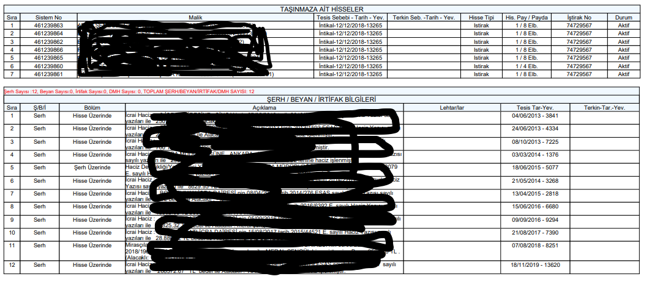

Slide 29
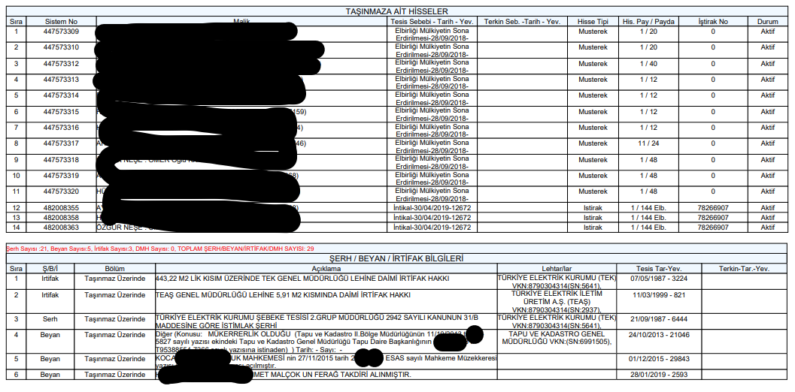

Slide 30
Taşınmazların satışı:
Satış müddeti:
Madde 123 – Taşınmazlar, satış talebinden nihayet üç ay içinde icra dairesi tarafından açık artırma ile satılır.
Metinde yazan üç aylık süre düzenleyici bir süre olup zorunlu değildir. Kanuni olarak düzenlenmesinin amacı icra dairesince satış işleminin gecikmeksizin yapılmasını sağlamaktır.
Türk Medeni Kanununa göre kısıtlının taşınmazının pazarlık usulü ile satışı mümkündür.
TMK Madde 444- (... denetim makamı, istisnaî olarak özel durumları, taşınmazın niteliğini veya değerinin azlığını göz önüne alarak pazarlıkla satışa da karar verebilir.
Kısıtlının taşınmazının pazarlık usulü ile satışının yapılması halinde ise KDV’ye tabi değildir. Çünkü burada müzayede salonunda yapılan bir satıştan ziyade kısıtlının hakkının korunması yönünde denetim makamı (Asliye Hukuk Mahkemesi) gözetmen konumundadır.

Slide 31
Artırma şartları:
1 – Şartname: (2)
Madde 124 – İcra dairesi taşınmazların bulunduğu yerin adetlerine göre en elverişli tarzda artırma şartlarını tesbit eder.
İİK. 114’üncü maddede şartlara ilişkin hususlar açık bir şekilde yazılmış olmakla birlikte bu kanun maddesi referans alınmalıdır.

Slide 32
2 – Münderecatı: - Madde 125 –
Bu madde taşınmazın takyidatı ile ilgili olup açıklamaları aşağıdaki şekildedir.
İrtifak hakkı, bir taşınmaz sahibinin yararına olacak bir durumda başka bir taşınmaz üzerine hak elde etmesini sağlayan haktır. Bunlar intifa hakkı, oturma hakkı, üst hakkı (inşaat), kaynak hakkı ve geçit irtifak haklarıdır. Üst hakkına sahip olan kişiler bir gayrimenkulün üzerine inşaat yapma hakkı elde ederler. Kaynak hakkında bir gayrimenkule ait olan sudan yararlanma hakkı vardır. Geçit hakkı, araziye ulaşmak veya çeşitli sebeplerle taşınmaz üzerinden geçme hakkını ifade eder. Oturma hakkı ise kişilere başkasına ait olan binanın belirli bölümünde oturma ve yaşama imkânı tanıyan bir haktır.
Satışı yapılacak taşınmaz üzerinde bu tür haklar var ise taşınmazın bu haklar ile satılacağı artırma şartnamesinde belirtilmelidir. Taşınmaz, üzerindeki bu haklar ile alıcıya geçecektir.
Hangi giderlerin alıcıya ait olacağı açıkça yazılmalıdır. KDV ve damga vergisi, tapu harcının yarısı, tahliye ve teslim masrafları alıcıya aittir.

Slide 33
Artırma Hazırlık Tedbirleri:
Madde 126 – (Başlığı ile Birlikte Değişik:24/11/2021-7343/20 md.)
114 üncü madde hükmü burada da geçerli olmak üzere buna ek olarak ipotek alacaklıları ve irtifak hakkı sahiplerinin hakları yönünden bildirim yapılmalıdır.
Ayrıca tebliğler:
Madde 127 – (Değişik: 2/7/2012-6352/30 md.)
Taşınmaz satışlarında satış ilanının borçluya, alacaklıya ve ilgililerin tamamına tebliği zorunludur.
Tapu siciline kayıtlı diğer ilgililer (hissedar ..vs) yönünden, tapuda adres bulunmaması ve mernis kaydında da adres bulunmaması halinde satış ilanı tebliğ yerine geçer. Ayrıca adres araştırması yapılmaz.

Slide 34
Mükellefiyetlerin listesi:
Madde 128 –
Mükellefiyetler listesi, taşınmazın sorumlu olduğu ayni ve şahsi hakların açıklanmasına yönelik düzenlenen bir listedir. Bunlar; ipotek, taşınmaz mükellefiyeti veya tapu siciline şerh verilmiş şahsi hakları (satış vaadi sözleşmeleri, iştira, vefa, şufa hakları, kira sözleşmeleri) kapsar.
Kıymet takdiri yaptırırken mükellefiyetlerin kıymete olan etkisinin de nazara alınması gerekir.
Maddenin son fıkrasında ise ticari ve ekonomik bütünlük arz eden ya da bir bütün halinde satıldığı takdirde daha yüksek gelir elde edileceği anlaşılan mal ve hakların bir bütün olarak paraya çevrileceği hüküm altına alınmıştır. (Örneğin; yan yana bulunan iki farklı parsel üzerine bir bina yapılmış veya bir çiftlik kurulmuş yahut buna benzer durumlar mevcut ise bu taşınmazların birlikte satılması gerekir.)

Slide 35
T.C.
ANKARA
İCRA DAİRESİ
DOSYA NO: 2100/2100
MÜKELLEFİYET LİSTESİ
Aşağıda özellikleri yazılı taşınmazın tapu kayıtlarının incelenmesinde aşağıda yazılı mükellefiyetlerin bulunduğu tespit edilmiştir.
Taşınmazın kaydındaki mükellefiyetlerin İİK.nun 128.maddesi gereğince borçlu ve haciz alacaklılarına tebliğine karar verilmiştir. İşbu mükellefiyet listesine karşı bir itirazınız var ise üç gün içinde bildirmeniz gerekmektedir. Verilen süre içinde mükellefiyet listesine itiraz etmediğiniz takdirde mükellefiyet listesi kesinleşecek ve satış işlemlerine başlanacaktır. İhtaren tebliğ olunur.
İcra Müdür Yard.
TAŞINMAZIN
İL/İLÇE MAHALLE/KÖY ADA PARSEL BAĞIMSIZ BÖLÜM
TAŞINMAZIN ÜZERİNDEKİ MÜKELLEFİYETLER :
1- İntifa hakkı
2- İrtifak hakkı
3- Tedaş yüksek gerilim hattı vb.

Slide 36
Kıymet takdirine ilişkin şikâyet:
Madde 128/a – (Ek : 17/7/2003-4949/34 md.)
Kıymet takdirine ilişkin şikayetler raporun tebliğ tarihinden itibaren yedi gün içinde aynı yerdeki icra mahkemesine yapılmalıdır. Belirtilen süre içerisinde rapora karşı itiraz olmazsa yapılan kıymet takdiri kesinleşir.
Taşınmaz hisseli ise hissedarlara rapor tebliği zorunlu değildir.
İlk fıkranın ikinci cümlesi önemlidir. Çünkü kıymet takdirine karşı yapılan şikâyetler sonucu verilen mahkeme kararları kesindir. Mahkeme kararı ile kesinleşmiş bir raporun ilgililere ayrıca tebliği gerekmez. İkinci madde de ise şikâyet tarihinden itibaren gerekli masrafların mahkeme veznesine yatırılmaması halinde şikâyetin kesin olarak reddedileceği yazılıdır. Şayet rapora itiraz sonucunda böyle bir durum oluşmuş ve mahkemece bir rapor tanzim edilmeden dava reddedilerek kesinleşmiş ise o halde icra dairesince yaptırılan raporun tüm ilgililere tebliği gerekir.

Slide 37
Yapılan kıymet takdirinin süresi iki yıldır. Bu iki yıllık süre icra müdürlüğünce taşınmazın başına gidildiği keşif tarihinden başlar. Rapora itiraz olursa mahkemece düzenlenecek raporda kıymetinin hangi tarih itibariyle belirlendiği özellikle belirlenmiş ise bu tarihten, belirlenmemiş ise yine icra müdürlüğü keşif tarihinden başlar. (Yargıtay 12 Hukuk 2019/8438 Esas, 2019/12094 Karar, Yargıtay 12 Hukuk 2020/6924 Esas, 2020/8959 Karar)
«Kalkmış (düşmüş) hacze dayalı kıymet takdiri esas alınarak yapılan ihalenin usulsüz olduğu, bu hususun mahkemece re'sen gözetilmesi gerektiği- Alacaklının haczin yenilenmesi talebi üzerine 22.05.2014 tarihli haciz sonrası yeniden kıymet takdiri yapılması gerekirken, düşmüş hacze dayalı olarak belirlenen kıymet takdiri bir hüküm ve sonuç doğurmaz. Bu hususun mahkemece re'sen gözetilmesi gerekir. 12. HD. 19.01.2017 T. E: 2016/18887, K: 690»

Slide 38
İhale Bedelinin Ödenmesi:
Madde 130 – (Başlığı ile Birlikte Değişik:24/11/2021-7343/24 md.)
İhale alıcısı, ihalenin feshi talep edilmiş olsa dahi artırma sonuç tutanağının ilanından itibaren yedi gün içinde satış bedelini nakden ödemek zorundadır.
İhalenin feshi davasının açılması halinde ilgili teminat mektubu vererek nakden yatırmış olduğu parayı iade alamaz.

Slide 39
Ödeme müddeti içinde taşınmazın idaresi:
Madde 131 –
YARGITAY 12. Hukuk Dairesi 2012/28961 E. 2012/35493 K.
“....İİK’nun 131. maddesine göre; “Satış bedelinin ödenmesi için mühlet verilmiş ise para verilinceye kadar hasar ve masrafı müşteriye ait olmak üzere taşınmaz, icra dairesi tarafından idare olunur.” ....”Bir malı ihalede satın alan kişi, o malın mülkiyetini ihale anında kazanır. İhale ile mülkiyet alıcıya geçerse de satılan mal ihale kesinleşmeden alıcıya teslim olunmaz. (İİK 118/1-c-3. md.). Artırma ile yapılan satışlarda, mülkiyet ihale ile alıcıya geçtiğinden, bu andan itibaren mal fiilen teslim edilmemiş olsa dahi, malın nef'i ve hasar da alıcıya ait olacağından, mal teslim edilinceye kadar malın kıymetinin çoğalmasından, malın semerelerinden alıcı yararlanır; ya da telef olmasına, zararlı sonuçlarına katlanır.”.....
“.... Ancak Harçlar Kanunu (1) sayılı tarifesinin, İcra iflas harçları ile ilgili “B” bölümünün idare harçları ile ilgili I-4 fıkrasına göre, maktu harç alınması gerekir. “

Slide 40
Sonradan tesis edilen taşınmaz mükellefiyetleri ve ipotekli ve mahcuz taşınmazların kiralanmasında hüküm:
Madde 132 –
Bu maddeye göre bir taşınmaz üzerine ipotek konulduktan sonra borçlu tarafından herhangi bir irtifak veya mükellefiyet tesis edildiği takdirde bunların ipotek alacaklısı hakkına tesir etmeyeceği belirtilmiştir. Örneğin; dükkân vasıflı bir taşınmaz üzerine ipotek konulduktan sonra borçlu bu dükkânı 10 yıllığına kiraya vermiş ve bu durumu da tapuya tescil ettirmiş ise borcun ödenmemesi halinde tapuda kayıtlı bu kira şerhi ipotek alacaklısına karşı bir anlam ifade etmez. İpotek alacaklısı tarafından taşınmazın o hakla birlikte veya o haktan arındırılarak satılması istenebilir.
Şayet taşınmaz o haktan ari olarak satılır ve bedeli borç miktarından fazla olursa da artan tutardan o hakkın kıymeti ödenir.
Aynı hükümler haczedilmiş olan taşınmazlar içinde uygulanır. (12. Hukuk Dairesi Esas No: 2007/6668, Karar No:2007/9451)

Slide 41
İhalenin neticesi ve feshi:
Madde 134 – (Değişik: 18/2/1965-538/63 md.)
Mülkiyet satış ile birlikte alıcıya geçer.
İhale kesinleşinceye kadar taşınmazın muhafaza ve idare şekli icra dairesi tarafından kararlaştırılır. (Fabrika, otel vb. gibi satışa konu taşınmazlarda bu hususun satış ilanında ve şartnamede yazılması önemlidir.)
İhale alıcısının talebi üzerine ihale anından tescile kadar kira alacakları dosyaya istenebilir.
İhalenin feshi davası süresince bu bedeller dosyada depo edilir dava sonucuna göre kime ödeneceği belirlenir.

Slide 42
İhalenin feshi davası açılmış olsa bile bedel yatırılmak zorundadır, yine dava açılmış ise ihale bedeli nemalandırılmalıdır.
«Özetle; davacıya ödenen nemanın Adalet Bakanlığı'nın 104/1 sayılı Genelgesi, yine Adalet Bakanlığı Personel Genel Müdürlüğü'nün 22/09/2017 tarih 7176 ve 09/02/2018 tarih 5905 sayılı yazıları, Merkez Bankasının tebliği doğrultusunda Vakıflar Bankası tarafından belirlenen en yüksek cari faiz üzerinden ödenmesi giderek herhangi bir kişiye uygulanan mevduat faizi oranı üzerinden faiz talep edebilmesine ilişkin yasal düzenlemede bulunmadığından davanın reddine karar verilmiş olmasında usul ve yasaya aykırı bir yön görülmemiştir.» İzmir Bölge Adliye Mahkemesi 4 Hukuk Dairesi Esas No:2020/1793, Karar:2023/1217.
İhale bedelinin alacaklılara ödenmesi için ihalenin kesinleşmesi ve ihale konusu malın alıcıya teslim veya teslime hazır hale getirilmesi gerekir.
Malın teslim edilememesi veya teslime hazır hale getirilemeyeceği durumlarda ihale icra müdürü tarafından iptal edilebilecektir.

Slide 43
Tescil için tapuya tebliğ ve zorla çıkarma:
Madde 135 –
Tescil işleminin yapılabilmesi için ihalenin mutlaka kesinleşmesi gerekir. Dava açılmış ise de mahkeme kararının kesinleşmesi gerekir.
Tescil işleminden sonra taşınmaz boş ise ihale alıcısına teslim edilebilir. Taşınmaz dolu ise işgalcinin tespiti yapılır.
Taşınmaz dolu olduğu durumlarda işgalciye 15 gün içinde tahliye etmesi muhtıra tebliğ edilir. Satış talimat dosyasından yapılmış ise tahliye emri asıl dosyadan çıkarılmalıdır.
Tahliye işlemi için tescil işleminin yapılması şart değil. Tapuya tescil müzekkeresinin yazılması yeterlidir.
Madde metninde geçen resmi belgeler nelerdir? Tapuya şerh verilmiş kira sözleşmesi, noterde düzenlenmiş veya onaylanmış kira sözleşmesi, hacizden önceki bir mahkeme ilamı ile tespit edilmiş bir kiracılık söz konusu ise bunlar resmi belgelerden sayılır.
Adi yazılı kira sözleşmesi, vergi kaydı, SSK belgesi, elektrik faturası, su faturası, telefon tesis belgesi, vergi dairesi yoklama fişi, kira ödeme makbuzları, resmi belgelerden sayılmaz.

Slide 44
İcra mahkemesine yapılacak itiraz sonucu tedbir kararı verilmezse ve süreler geçerse tahliye için bir engel kalmaz ve tahliye işlemi yapılabilir.
Peki satılan mal hisseli ise tahliye işlemi yapılabilir mi?
Yargıtay 12. Hukuk Dairesi (Esas: 2019/13860, Karar: 2020/6147)
“İİK’nun 135/2. maddesi hükmüne göre, bir ayırıma gidilmeksizin taşınmazın borçlu veya üçüncü kişi tarafından işgal edilmekte olması tahliye emrinin gönderilmesi için yeterlidir. Kaldı ki, ihalenin kesinleşmesi ve taşınmazın borçlu ya da üçüncü kişi tarafından işgal ediliyor olması durumunda ihale alıcısının tahliye emri gönderilmesini talep etmesi halinde icra müdürlüğünün bu hususta bir takdir hakkı bulunmayıp tahliye emrinin gönderilmesi zorunludur.”

Slide 45
Taşınmazların satışına ilişkin hükümlerin gemilere uygulanması
Madde 136 – (Değişik: 14/1/2011-6103/41 md.)
Taşınmaz malların satışına ilişkin hükümler, bayrağı dikkate alınmaksızın gemi siciline kayıtlı bütün gemiler hakkında da uygulanır. Bu hükümlerde geçen “tapu sicili” terimi gemi sicilini, “ipotek” terimi gemi ipoteklerini ve “irtifak hakkı” terimi sicile kayıtlı gemiler üzerindeki intifa hakkını ifade eder.
Gemi satışı usulü 6102 sayılı Ticaret Kanunun 1383 ve devamı maddelerinde düzenlenmiştir.

Slide 46
Paraya çevirme müddeti:
Madde 150/e – (Ek: 18/2/1965-538/72 md.)
(Değişik birinci fıkra: 2/7/2012-6352/32 md.) Alacaklı, taşınır rehnin satışını ödeme veya icra emrinin tebliğinden itibaren altı ay içinde, taşınmaz rehnin satışını da aynı tarihten itibaren bir yıl içinde isteyebilir.
Satış yukarıdaki fıkrada gösterilen müddetler içinde istenmez veya talep geri alınıp da bu müddetler içinde yenilenmezse takip düşer.
78 inci maddenin 2 nci fıkrası hükmü rehnin paraya çevrilmesi yolu ile takipte de kıyasen uygulanır.
Satış isteme süreleri bakımından 115’inci maddenin 7 nci fıkrası ipotek ve rehin takipleri içinde geçerli olup 106 ncı maddedeki eklenmesi gereken 1 yıllık süre bu takiplerde uygulanmaz.
İpotek takiplerinin düşmesi halinde yenileme işlemi yapılamaz.
106 ncı madde gereğince çıkarılan tarife bu takipler için uygulanmaz.

Slide 47
Paraya çevirme usulü:
Madde 150/g – (Ek: 18/2/1965-538/72 md.; Değişik 9/11/1988-3494/24 md.)
Satılması istenen rehin hakkında 92 nci maddenin üçüncü fıkrası ve 93, 96, 97, 97/a, 98 ve 99 uncu maddeler ile 112’den 137 nci maddeye kadar olan hükümler kıyas yolu ile uygulanır.

Slide 48
PARAYA ÇEVİRME TALEBİNİN SÜRESİNİ ETKİLEYEN DURUMLAR
A. SÜREYİ KESEN DURUMLAR
1) Geçici (Muvakkat) Haciz ve İhtiyati Haciz
Geçici (muvakkat) haciz, itirazın geçici kaldırılması durumunda söz konusu olmaktadır. İtirazın muvakkaten kaldırılmasına dair 69’ncu madde hükmü şöyledir.
Madde 69 – (Değişik: 18/2/1965-538/40 md.) İtirazın muvakkaten kaldırılmasına karar verilir ve ödeme emrindeki müddet geçmiş bulunursa alacaklının talebi ile borçlunun malları üzerine muvakkat haciz konur.
2) Üçüncü Kişinin İstihkak İddiası
İİK m. 97/8 uyarınca üçüncü kişi tarafından istihkak iddiası ile açılan istihkak davası süresince, hacizli malların paraya çevrilmesini talep etmek için, İİK m. 106’da düzenlenen süreler işlemeyecektir.
Madde 97/8 – Dava esnasında 106 ncı maddedeki müddetler cereyan etmez.
Açılan istihkak davasına karşı icra mahkemesi tarafından verilen kararın kesinleşmesi ile birlikte süreler kaldığı yerden işlemeye devam eder.

Slide 49
3) Borcun Taksitle Ödenmesine Dair Yapılan Sözleşme
İİK 111’nci maddesine göre yapılan taksitlendirmelerde takip duracağından satış isteme süreleri işlemeyecektir.
İİK nun 111/a maddesi gereğince borçluya verilen sürenin başlangıcında icra mahkemesi kararına kadar geçen süreler işlemez.
4) Olağanüstü Durumların Ortaya Çıkması
İcra ve İflas Kanunu, m. 330’da sayılan bazı olağanüstü hallerin varlığı halinde, icra takiplerinin durdurulmasına Cumhurbaşkanı tarafından karar verilebileceği düzenlenmiştir. Fevkalade durumlara, salgın hastalık, genel felaket, savaş, genel bir yangın, yer sarsıntısı, yer kayması, su basması, kuraklık, don, zararlı hayvan ve haşarat istilası, devamlı ve geniş bir alanda işsizlik gösterilebilir.
5) İcra mahkemesi tarafından borçluya mühlet verilmesi
Fevkalade hallerde, iktisadi buhran dönemlerinde İİK m. 323/2 uyarınca icra mahkemesince borçluya verilen mühlet süresince satış yapılamaz ve isteme süreleri işlemez.

Slide 50
B. SÜREYİ KESMEYEN DURUMLAR
1- Borca itiraz:
Madde 169 – (Değişik: 18/2/1965-538/82 md.)
Borçlu, 168 inci maddenin 5 numaralı bendine göre borca karşı yapacağı itirazını bir dilekçe ile icra mahkemesine bildirir. Bu itiraz satıştan başka icra takip muamelelerini durdurmaz.
2- İmzaya itiraz:
Madde 170 –(Değişik: 9/11/1988-3494/33 md.)
..Borçlu,168 inci maddenin 4 numaralı bendine göre kambiyo senedindeki imzanın kendisine ait olmadığı yolundaki itirazını bir dilekçe ile icra mahkemesine bildirir. Bu itiraz satıştan başka icra takip muamelelerini durdurmaz.

Slide 51
3-İstinaf yoluna başvurma ve incelenmesi
Madde 363- (Değişik: 2/3/2005-5311/24 md.)
«İstinaf yoluna başvuru satıştan başka icra işlemlerini durdurmaz.
(Öte yandan, İKK nun 149/a-2 maddesine göre, icra mahkemesinin geri bırakılma isteminin reddine ilişkin kararını istinaf eden borçlu veya üçüncü kişi takip konusu alacağın yüzde onbeşi nispetinde teminat yatırmadığı takdirde satış durmaz. Ancak istem, icranın geri bırakılması değil de İİK nun 16-18. Maddeleri kapsamında şikayet ise genel kural olan İİK nun 363/4 maddesi uyarınca istinaf istemi satışı durduracaktır.) Yargıtay 12. Hukuk Dairesi Esas: 2021/4693, Karar: 2021/6288»
4-Temyiz yoluna başvurma ve incelenmesi
Madde 364- (Değişik: 2/3/2005-5311/25 md.)
Temyiz yoluna başvurma, satıştan başka icra işlemlerini durdurmaz.

Slide 52
AÇIKLAMALAR
Bu maddelerde dikkat edilmesi gereken husus icra takibinin değil sadece satış işlemlerinin durdurulması ile alakalı olmasıdır.
Gerek 169’ncu maddeye göre borca itiraz, gerek 170.maddeye göre imzaya itiraz, gerekse 363 ve 364’ncü maddelere göre temyiz işlemleri sonucunda yasal süre içinde satış talebinde bulunulması gerekir. Aksi halde haciz düşmüş olacaktır.
“Öte yandan, İİK'nun 363/4. maddesi gereğince, istinaf, satıştan başka icra işlemlerini durdurmaz. Bu hükme göre, takibe yönelik itiraz ve şikâyetler hakkında verilen icra mahkemesi kararları kesinleşmeden satış yapılamaz ise de; satış talebi icra işlemi olup, takibe yönelik şikâyette bulunulması veya itiraz edilmiş olması alacaklının satış talebinde bulunmasına engel değildir.” Denilmektedir. Yargıtay 12. Hukuk Dairesi 2020/670-3797 E.K.

Slide 53
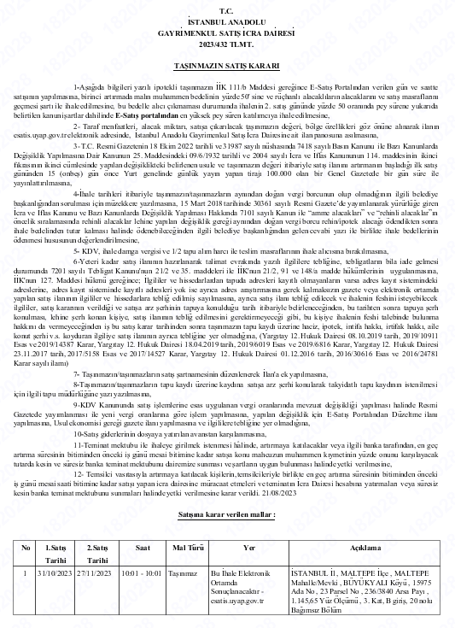

Slide 54
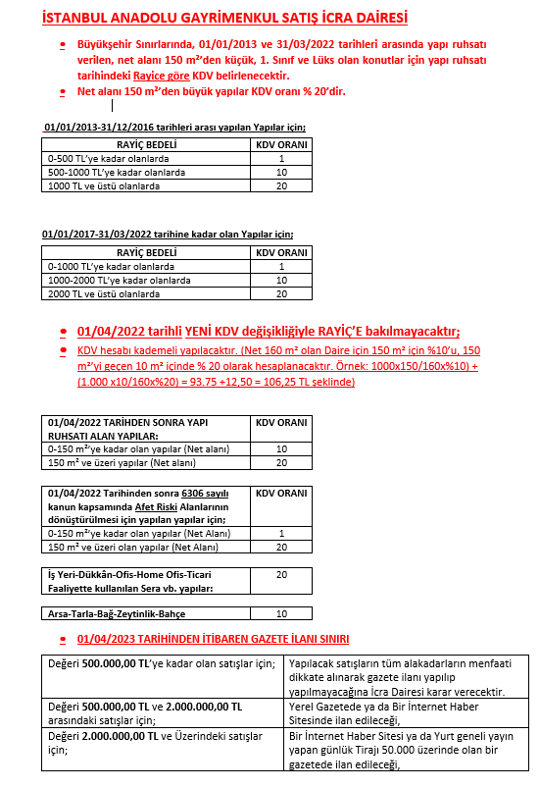

Slide 55
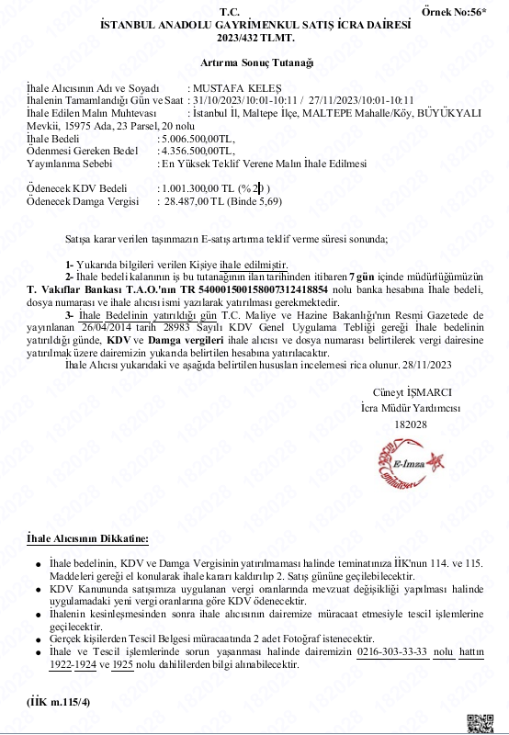

Slide 56
TAŞINMAZ SATIŞLARINDA İZLENECEK YOL
Takibin tüm borçlular için kesinleşmesi gerekir. Çünkü ilerde satış aşamasında satış ilanının tüm borçlulara tebliği gerektiğinden öncelikle takibin tüm borçlular açısından kesinleşmesi yerleşik Yargıtay içtihatları gereğince zorunludur. (birden fazla borçlu ve taşınmaz satış isteme süresi İİK. 150/e) (Y.12.H.D.1991/10754 E.1992/4818K. Ve 2012/275 E. 2012/13643 K.
Taşınmazın maliki borçluya İİK.nun 103.maddesi gereğince gerekli tebligatın yapılması ve sürenin dolması yani taşınmaz haczinin kesinleşmesi, İpotek takiplerinde haciz aşaması bulunmadığından İİK. 103. davet varakasının gönderilmesine gerek yoktur.
Taşınmazın en son tapu kaydı tüm takyidatları ile birlikte istenmeli ayrıca imar ve çap durumunun istenmesi,
Taşınmazın kıymet takdir işleminin yapılması ve kıymet takdir raporunun tapu kaydındaki tüm ilgililere tebliğ edilmesi,

Slide 57
TAŞINMAZ SATIŞLARINDA İZLENECEK YOL
Kıymet takdir raporunun tüm ilgililere tebliğinden sonra yasal 7 günlük itiraz süresinin tüm ilgililer açısından dolarak kıymet takdirinin kesinleşmesi,
Kıymet takdir raporuna itiraz edilmiş ise İcra Hakimliğince itiraz üzerine verilecek karar sonucunun beklenmesi,
Kıymet takdiri tebliğ ile kesinleşmiş veya İcra Hakimliğinin kararı ile kesinleşmiş ise taşınmazın en son tüm takyidatlarını gösterir tapu kaydı ile (arsa, komple bina, bahçeli ev gibi imar durumunun istenmesi gereken taşınmazlardan ise) son imar durumunun istenmesi,
Kıymet takdiri İcra Hakimliğinin kararı ile kesinleşmiş ise İcra Hakimliğinin kararı ile hakimliğin bilirkişi raporunun getirtilmesi (İcra Müdürlüğünde yapılan kıymet takdiri işlemi üzerine düzenlenen rapor ile İcra Hakimliğinin yaptığı keşif sonucu düzenlenen rapor arasında taşınmazın özellikleri açısından bazı değişiklikler olabilir bu durumda, satışa esas olacak İcra Hakimliğinin kararına esas bilirkişi raporunun dosyayla istenmesi gerekir.)

Slide 58
TAŞINMAZ SATIŞLARINDA İZLENECEK YOL
Satış talebi üzerine icra müdürü, satış talebinin süresinde olup olmadığını(Tapuya haciz şerhi işlendiği tarihten itibaren bir yıldır.106. md.) kontrol eder ve süresinde ise talepten itibaren üç ay içerisinde taşınmazı satar.(123.md.) (Süre başlangıç tarihi?)
Satış hazırlıkları tamamlandıktan sonra taşınmazın satış kararı verilerek (tebliğ durumu, ilanın ne şekilde yapılacağı, yer, gün ve saati, teslim masrafların kime ait olacağı, KDV oranı) şartname ve satış ilanı düzenlenir,

Slide 59
GAYRİMENKUL SATIŞIYLA İLGİLİ ÖNEMLİ YARGITAY KARARLARI
İki ayrı parselin birlikte satılabilmesi için aralarında ekonomik bütünlük bulunmalıdır.(12. HD 04.04.2003 tarih, 4031/7352)
Gayrimenkul ihalelerinde ilgililere satış ilanı tebliğ olunmaması başlı başına ihalenin feshi nedenidir.(12. HD 27.04.2006 tarih 5527/9187)
Taşınmazı hacizli olarak satın alan üçüncü şahsa satış ilanının tebliğ edilmemesi ihalenin feshi nedenidir.(12. HD. 19.01.2007 tarih 2006/22782-2007/505)

Slide 60
Tapuda adresi bulunan hissedara satış ilanı tebliği zorunludur ve hissedarlardan birisinin satıştan önce ölmesi halinde satış ilanının onun mirasçılarına tebliğ şarttır.(12. HD. 24.10.2000 tarih 15021/15838)
Satışın kıymet takdirinin esas alındığı tarihten iki sene sonra yapılmasının başlı başına ihalenin feshi sebebi olup 2 yıllık sürenin başlangıcı bilahare kesinleşmesi kaydıyla kıymet takdirinin yapıldığı tarihtir.(HGK 26.02.192 tarih 4-70/130)
Taşınmazın kıymetinin belirlenmesi için yapılan keşif ve bilirkişi masraflarının da tıpkı ilan giderleri gibi paraya çevirme masrafı olarak kabulü gerekir.(12. HD. 07.11.2006 tarih 17670/20655)

Slide 61
Borçluya satış ilanının usulüne uygun olarak tebliğ edilmemesi tek başına ihalenin feshi nedenidir.(12. HD. 01.03.2007 tarih 902/3664)
Kendisine kıymet takdiri tebliğ edilmeyen şikayetçinin, satış ilanının tebliğinden itibaren 7 günlük sürede kıymet takdirine itiraz etmemesi halinde, bu husus ihalenin feshi nedeni olarak ileri sürülemez.(12. HD. 09.12.2005 tarih 20560/24638)

